Slide 1
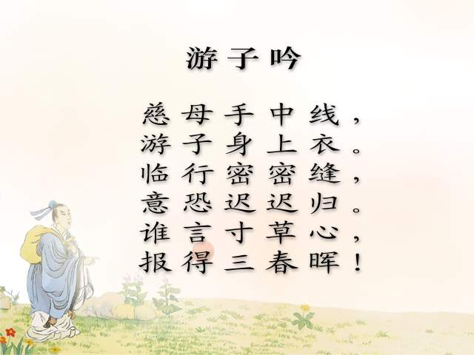
唐 孟郊

Slide 2
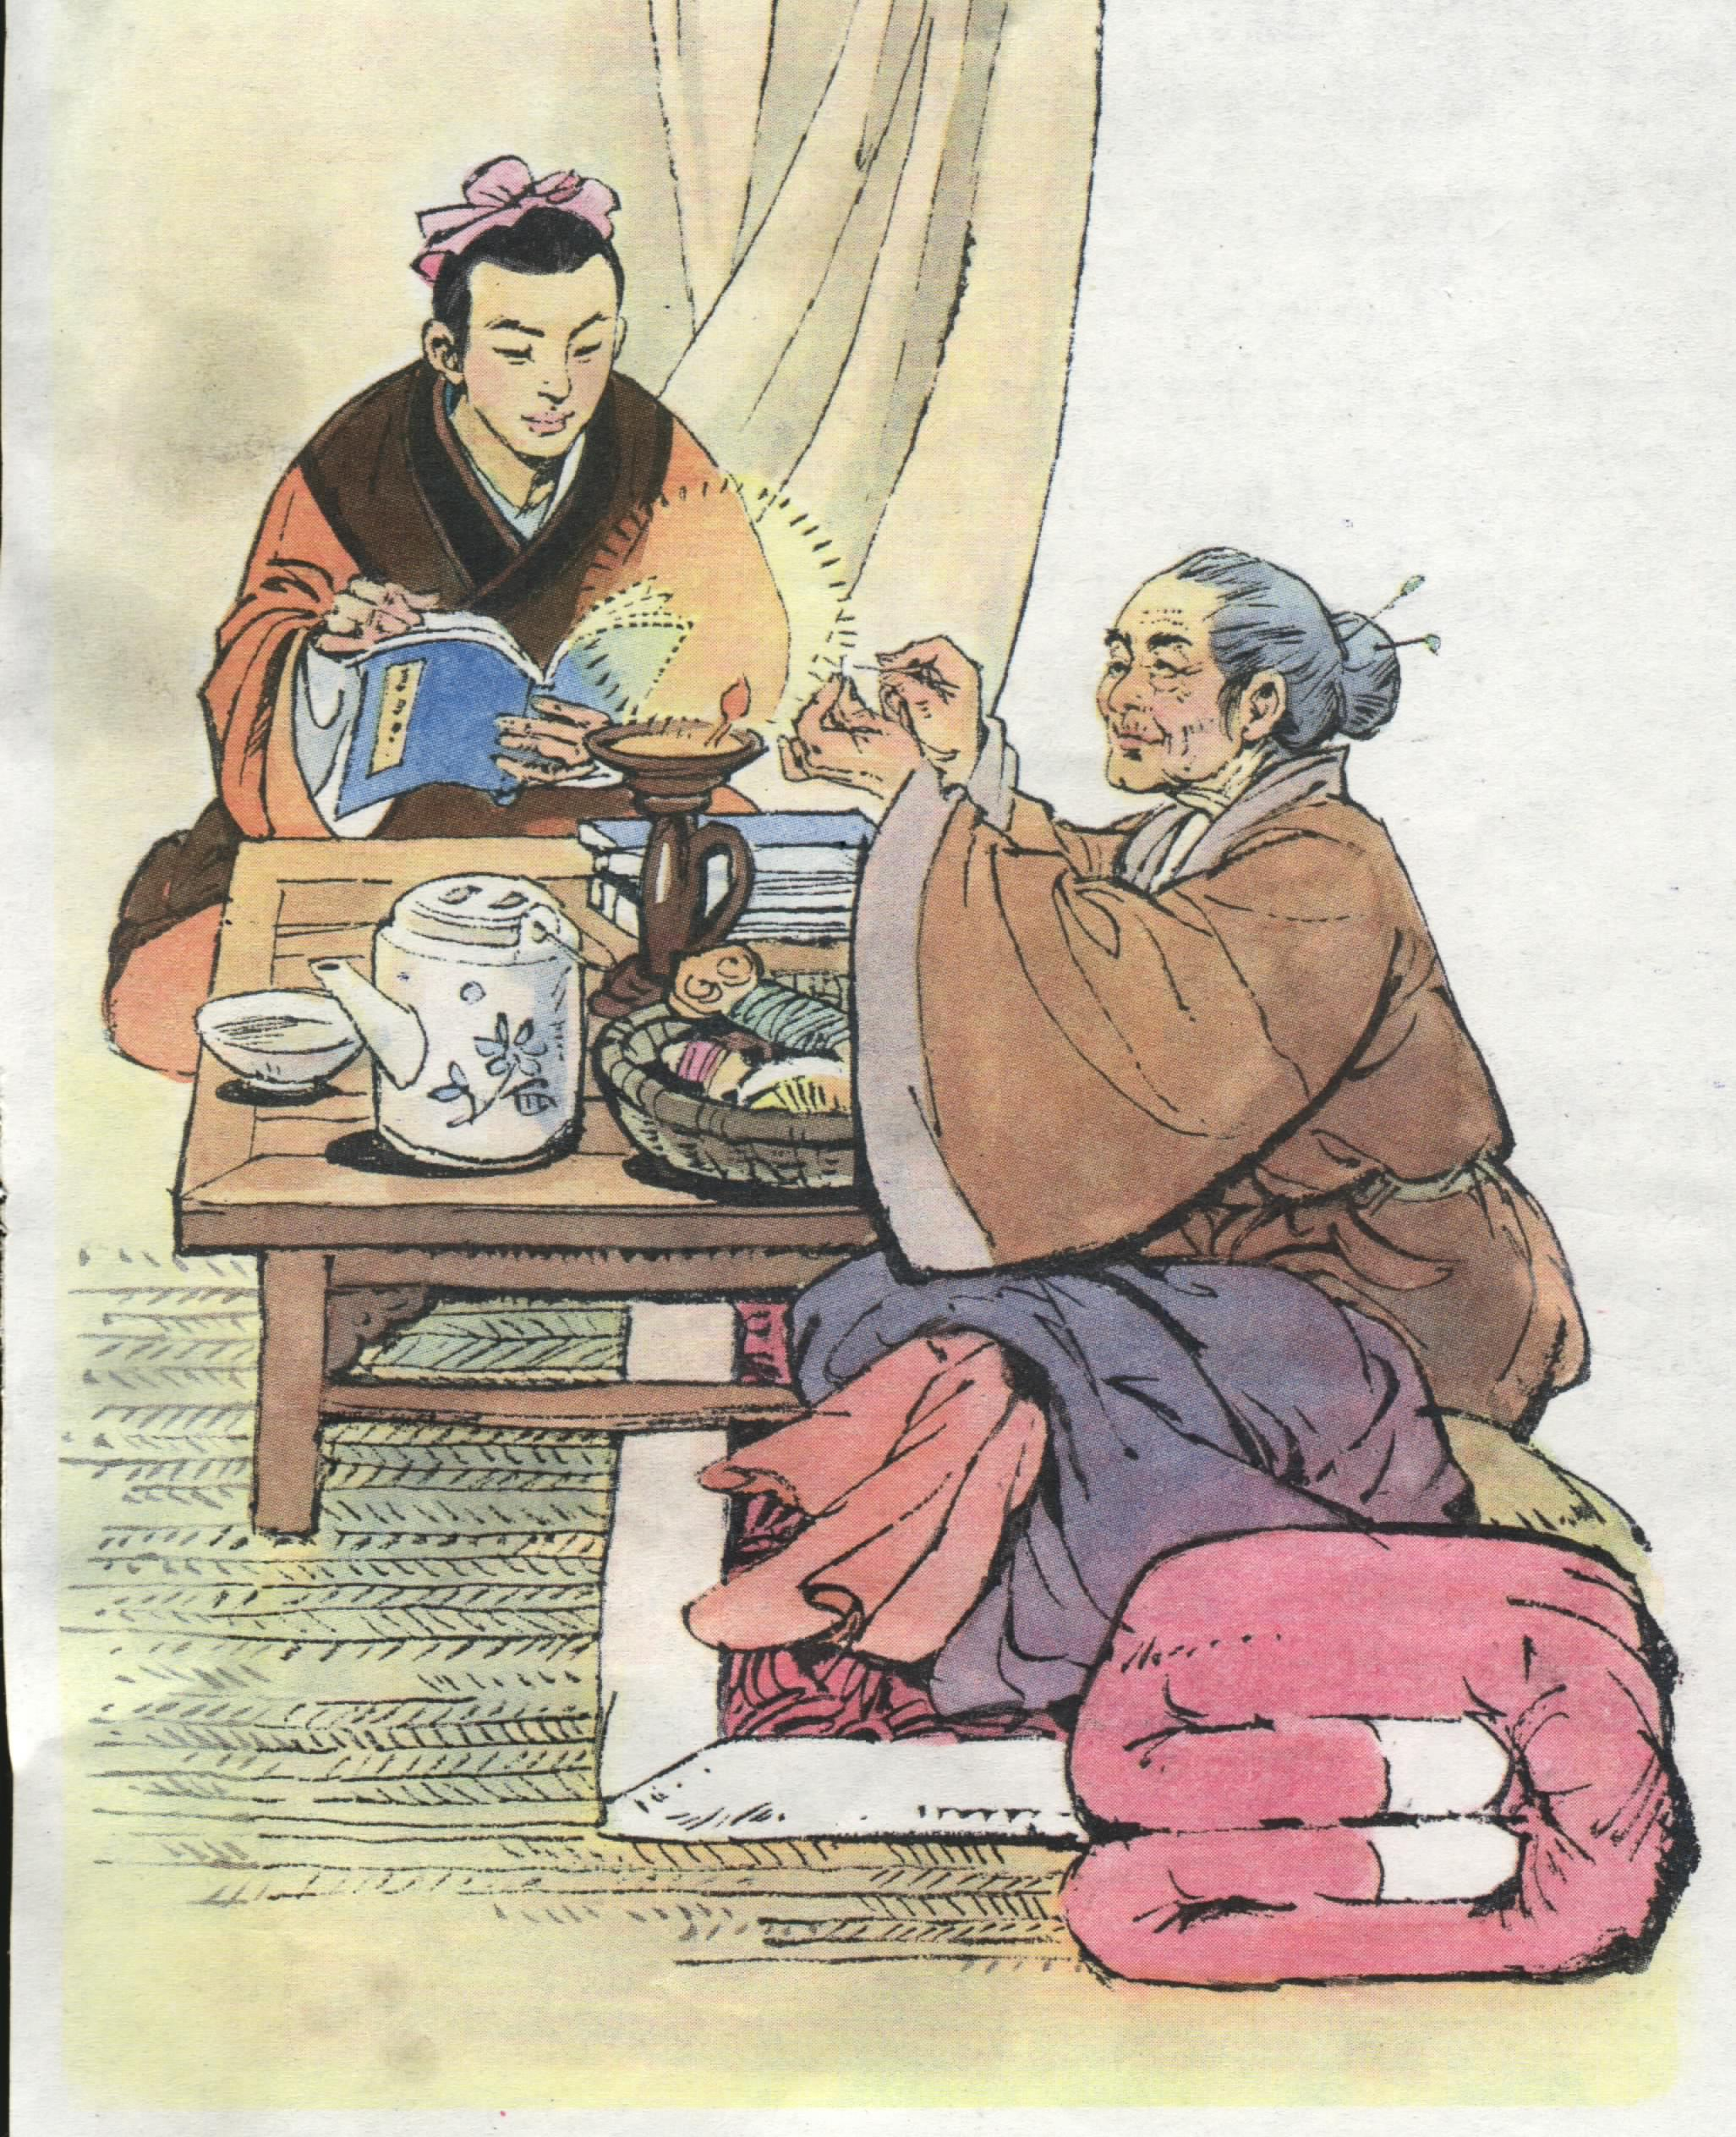

母亲的恩情

Slide 3
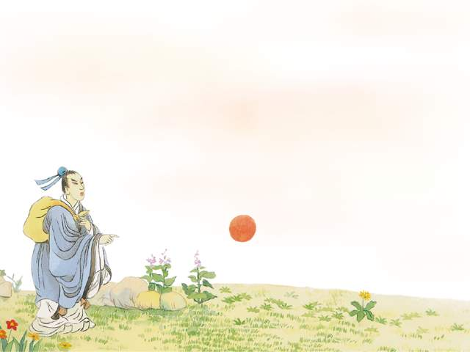
朗读课文，完成下面的任务：
1、标出自然段
2、画出课后生字，并认真的读一读
3、画出你认为重要的词语
4、把《游子吟》多读几遍，并背诵，用心感悟的它意思。

Slide 4


读准字音。
mènɡ ēn fénɡ bǔ zhēn
孟郊 恩情 缝补 针脚
ɡēn fǔ mō bào chí
几根 抚摸 报答 迟迟
yù cùn yǒnɡ
沐浴 寸 永远

Slide 5
去掉拼音，你还认识吗？
孟郊 恩情 缝补 针脚
几根 抚摸 报答 迟迟
沐浴 寸 永远

Slide 6

ēn
恩情
恩爱
知恩图报
恩
形近字：
恩（恩情）——思（意思）（思考）

Slide 7
缝补
补丁
补牙
补办
补偿
补充
补课
补写
bǔ
补
形近字：补（补丁）——礼（礼貌）

Slide 8
yǒng
永远
永别
永存
永久
永生
永恒
永垂不朽
永

Slide 9
fǔ
抚摸
抚养
抚育
抚爱
抚
形近字：
抚（抚摸）——托（委托）（推托）（寄托）

Slide 10
mō
抚摸
摸底
摸黑
摸索
摸出
摸
形近字：摸(抚摸)——模(模范)(模仿)（模糊）

Slide 11
bào
报答 报告
报恩 板报
报纸 报名
报道
报
形近字：报（报纸）——服（衣服）

Slide 12
zhēn
针对
针头
针脚
针线
针眼
针织品
针
形近字：针（针线）——什（什么）

Slide 13
cùn
寸步
寸头
寸土
尺寸
寸步难行
寸
形近字：寸（寸步）——才（才能）

Slide 14
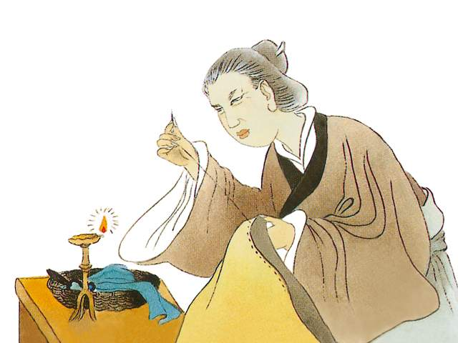
（ ），母亲在（ ）地缝着衣裳。

Slide 15
母亲一边缝补衣裳，一边想，（ ）……

Slide 16
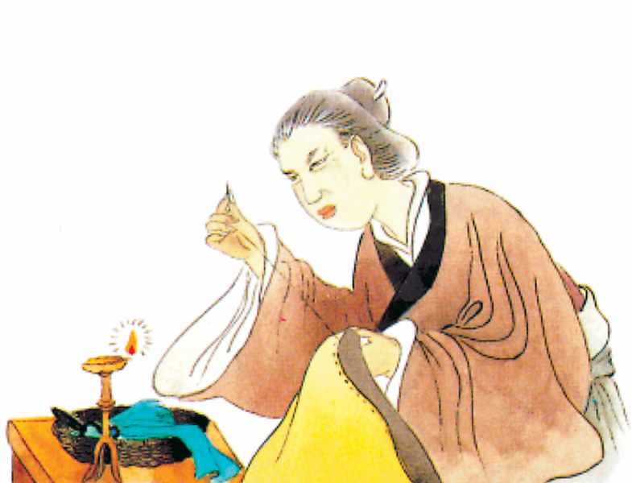
唐朝有个诗人，名叫孟郊。有一次，他要出远门了，母亲忙着给他缝补衣裳。夜深了，母亲还在油灯下一针针一线线地缝着。她想，孩儿这次外出，还不知道什么时候才能回来……

Slide 17
母亲忙着给他缝补衣裳。
忙：①事情多，没空闲。比如，工作忙。
②急速地做。比如，大家都忙着干活。
√

Slide 18
慈母手中线，游子身上衣。
临行密密缝，意恐迟迟归。
游子：出门远游的人。
意恐：担心，害怕。

Slide 19
慈母手中线，游子身上衣。
临行密密缝，意恐迟迟归。
夜深了，母亲还在油灯下一针针一线线地缝着。她想，孩儿这次外出，还不知道什么时候才能回来……

Slide 20
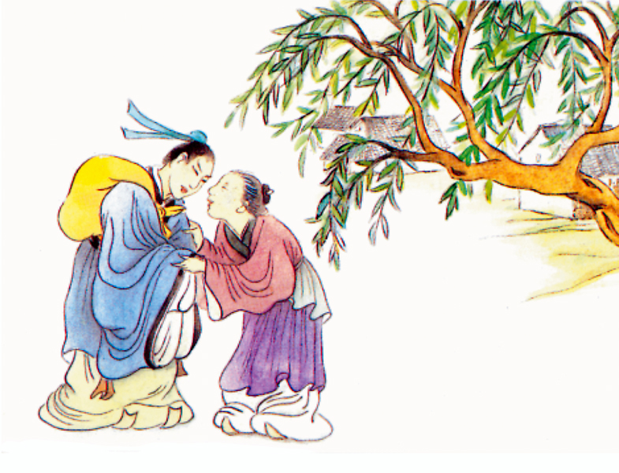
“郊儿，你可要早点儿回来呀！”

Slide 21
孟郊听了不住地点头。他看到母亲的头上又多了几根白发，眼睛湿润了。

Slide 22
更多精彩课件请到www.25192.com下载
小松鼠课件站
www.25192.com

Slide 23
第二天清早，母亲把孟郊送到村外。她望着儿子说：“郊儿，你可要早点儿回来呀！”孟郊听了不住地点头。他看到母亲的头上又多了几根白发，眼睛湿润了。

Slide 24
太阳出来了，路边的小草更显得生机勃勃。

Slide 25
孟郊抚摸着身上的衣服，注视着那又细又密的针脚，心里想，母亲的慈爱，不就像这春天里太阳的光辉吗？沐浴着阳光的小草，无论怎样都报答不了太阳的恩情啊！

Slide 26
孟郊抚摸着身上的衣服，注视着那又细又密的针脚，心里想，母亲的慈爱，不就像这春天里太阳的光辉吗？沐浴着阳光的小草，无论怎样都报答不了太阳的恩情啊！

Slide 27
孟郊抚摸着身上的衣服，注视着那又细又密的针脚，心里想，母亲的慈爱，不就像这春天里太阳的光辉吗？沐浴着阳光的小草，无论怎样都报答不了太阳的恩情啊！

Slide 28
孟郊抚摸着身上的衣服，注视着那又细又密的针脚，心里想，母亲的慈爱，不就像这春天里太阳的光辉吗？沐浴着阳光的小草，无论怎样都报答不了太阳的恩情啊！

Slide 29
太阳出来了，路边的小草更显得生机勃勃。孟郊抚摸着身上的衣服，注视着那又细又密的针脚，心里想，母亲的慈爱，不就像这春天里太阳的光辉吗？沐浴着阳光的小草，无论怎样都报答不了太阳的恩情啊！

Slide 30
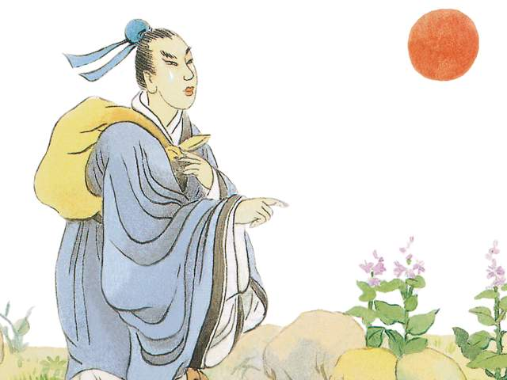
谁言寸草心，
报得三春晖！
寸草：小草。比喻游子。
三春晖：春天里太阳的光辉。比喻母亲的恩情。
母亲的慈爱，不就像这春天里太阳的光辉吗？沐浴着阳光的小草，无论怎样都报答不了太阳的恩情啊！

Slide 31
母亲的恩情孟郊永远铭记在心，就在他50岁那年，写成了这首著名的小诗《游子吟》。

Slide 32
夜深了，母亲还在油灯下一针针一线线地缝着。她想，孩儿这次外出，还不知道什么时候才能回来……
母亲的慈爱，不就像这春天里太阳的光辉吗？沐浴着阳光的小草，无论怎样都报答不了太阳的恩情啊！

Slide 33
作业：
1.放学回家对妈妈说：“妈妈，您辛苦了！”
（看着妈妈，要大声的说）
2.今天是母亲节，你为妈妈做了些什么，你带给妈妈什么礼物？
3. 以“妈妈，我想对你说”为题目写一篇日记。

